Slide 1
第五章 激光放大特性

Slide 2
引 言
激光放大器：一段处于集居数反转状态的工作物 质。
应用：1）可以获得高质量、高功率（能量）的激光束。
2）在长距离光纤通信中，可用激光放大器补偿光纤传输或分路损耗，提高接收机的灵敏度。
掺铒光纤
I₀(t)
I₁(t)
信号光
1550nm
泵浦光980nm
(1480nm)

Slide 3
§5.1 激光放大器的分类
按时间特性分类 (入射信号脉宽τ₀ 及工作物质弛豫时间T )
弛豫过程：某种状态的建立或消亡过程
弛豫时间
纵向弛豫：由于辐射跃迁使得粒子在能级上具有有限寿命，因此导致反转集居数的增长与衰减需要一定的弛豫时间T₁
横向弛豫：宏观感应电极化的产生和消亡的时间T₂
电磁场共振相互作用－同相， 碰撞等其它作用－消相
Δν_{L}为主
Δν_{D}为主
连续激光放大器 τ₀ > T₁ 稳态方法
脉冲激光放大器 T₂ << τ₀ < T₁ 非稳态方法
超短脉冲激光放大器 τ₀ < T₂ 半经典

Slide 4
固体 气体 半导体
纵向弛豫时间(s) 10⁻³~10⁻⁴ 10⁻⁶~10⁻⁹ 10⁻⁹
横向弛豫时间(s) 10⁻¹¹~10⁻¹² 10⁻⁸~10⁻⁹ 10⁻¹²
按工作方式分类: 行波放大器及再生放大器(F-P放大器)
g>0
g>0
行波放大器: 增益工作物质二端面无反射的激光放大器
只要求入射光频率在增益介质谱线范围内
再生放大器: 增益工作物质二端面与光传输方向垂直并有一定反射率的放大器。
入射光需在谐振腔本征频率附近, 保证频率匹配

Slide 5
连续光放大器
放大器增益
g>0
再生放大器增益 多光束干涉处理
传输一次所获得的光强增益
当
－最大增益

Slide 6
讨论：
1. ν偏离ν_{c} 时， G下降;
当入射光频率ν在谐振腔本征频率ν_{c}附近时，才能得到有效放大。
2. r₁、r₂ 越高，得到有效放大所允许的频率范围值越窄
再生放大器虽然可以得到较大的增益，但其频率匹配技术复杂。
行波放大器的增益：
只要求入射光频率在增益介质谱线范围内，无需复杂的频率匹配技术

Slide 7
按功能分类:
前置放大器: 小信号工作状态, 噪声系数小
功率放大器: 大信号, 增益饱和状态, 饱和输出功率大
线路放大器：补偿系统中各光纤段的损耗
光激励方式:
横向均匀激励：Δn，g₀、I_{s} 均为常数 (固体或半导
体光放大器)
纵向激励： Δn，g₀、I_{s} 与传输距离有关（光纤放大
器）
掺铒光纤
I₀(t)
I₁(t)
激光工作物质
I₀(t)
I₁(t)
信号光
1550nm
泵浦光980nm
(1480nm)
泵浦灯
聚光器

Slide 8
§5.2 均匀激励连续激光放大器特性
增益 小信号增益 最大输出光强 增益谱
饱和增益 （饱和输出功率）
I₀(t)
I₁(t)
激光工作物质
增益介质
光隔离器
光泵
泵浦灯
聚光器
假设条件: 均匀加宽、平均损耗系数a、信号光频率ν
一、(有损)光放大器小信号增益
净增益系数
(6.2.1)
小信号增益
前置放大器

Slide 9
二、(有损)光放大器大信号（饱和）增益
入射光信号较强或工作物质足够长
(6.2.1)
放大器全长积分
输出光强
放大器增益
I₀ 已知，放大器的 g_{H}⁰(ν)、l、α ，I_{s} 已知,可得 及G

Slide 10
三、最大输出光强
由于增益饱和，当输入信号光很强或放大器很长，放大增益系数会下降，直到净增益系数为0，光强不再增加。
四、放大器的增益谱宽及输出谱线轮廓
增益谱宽：当ν=ν₀时，增益G（ν₀）最大，如果频率为ν’时的增益G(ν’)是G(ν₀)的一半，则放大器的增益谱宽 。

Slide 11
(无损)小信号均匀加宽光放大器的增益谱宽
时 δν < Δν_{H} G⁰(ν) ↑ → δν ↓
放大器的增益具有中心频率增益大，偏离中心频率处增益小的特征
放大器输出光谱线轮廓将比入射光谱线轮廓窄
无损大信号均匀加宽光放大器：中心频率处饱和效应强，偏离中心频率饱和减弱。
δν将随输出光强I(l)的增加而增加，当I(l)足够大时， δν可能超过△ν_{H。}

Slide 12
§6.3 纵向光激励连续激光放大器的特性
掺铒光纤放大器 EDFA－Erbium Doped Fiber Amplifier
掺铒光纤
I₀(t)
I₁(t)
信号光
1550nm
泵浦光980nm
(1480nm)
为什么EDFA属于连续激光放大器？
光信号速率：10⁸－10¹⁰b/s（T=10⁻⁸～10⁻¹⁰ s ）铒离子 T₁=10⁻² s T<<T₁ 作用时间极短 Δn只在稳定值附近微小波动
纵向光激励的特点：I(z), I_{p}(z) g⁰(z),△n⁰(z),I_{s}(z)

Slide 13
假设：三能级系统，忽略光纤中光场及激活离子的横向分布及光纤损耗， 总量子效率η_{F}=1；均匀加宽；同向光泵
一、信号光，泵浦光输运方程 (忽略SP)
(5.3.1)
(5.3.2)

Slide 14
EDFA稳态速率方程
(5.3.5)
(5.3.6)
(6.3.9)
(5.3.10)
归一化信号光强
归一化泵浦光强

Slide 15
归一化信号光、泵浦光输运方程
阈值泵浦光强
(5.3.11)
(5.3.12)
>0
光信号放大
光信号衰减
泵浦光沿光纤↓
－掺杂光纤中信号光的小信号吸收系数
－掺杂光纤中泵浦光的小信号吸收系数
可实验测定
阈值泵浦光强是衡量信号光掺铒光纤中传输时光强增长或衰减.

Slide 16
二、光纤放大器小信号增益特性
小信号增益 （信号光很弱）
输出端归一
化泵浦光强
式 5.3.12
(5.3.14)
积分
5.3.11
5.3.12
积分
输出端归一
化信号光强
(5.3.15)
(5.3.16)
5.3.14代入5.3.15
(5.3.17)
实验测得(G⁰=1)
实验测量
(5.3.18)

Slide 17
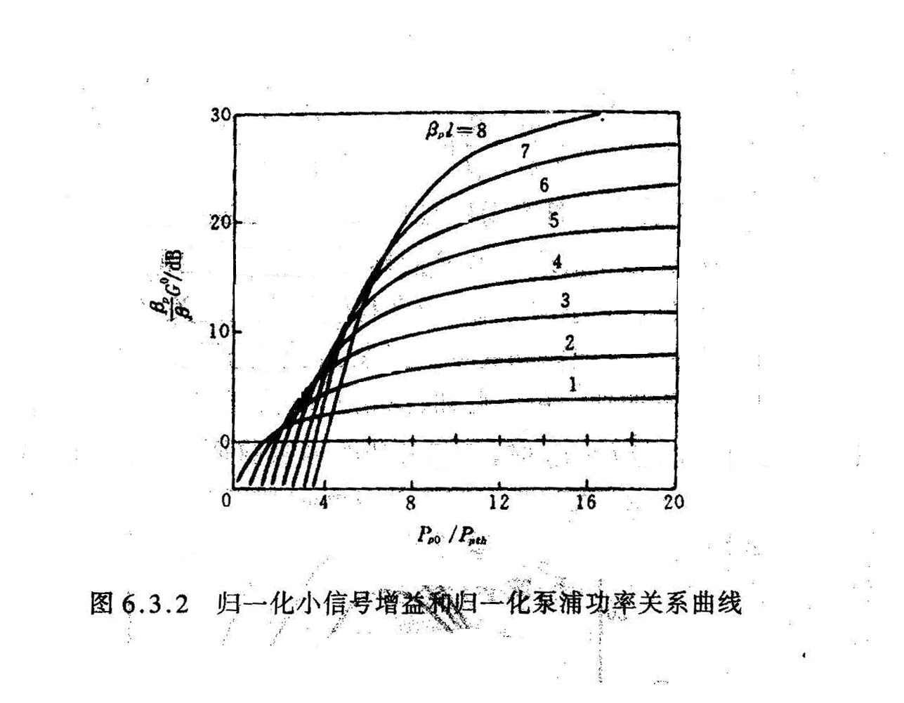
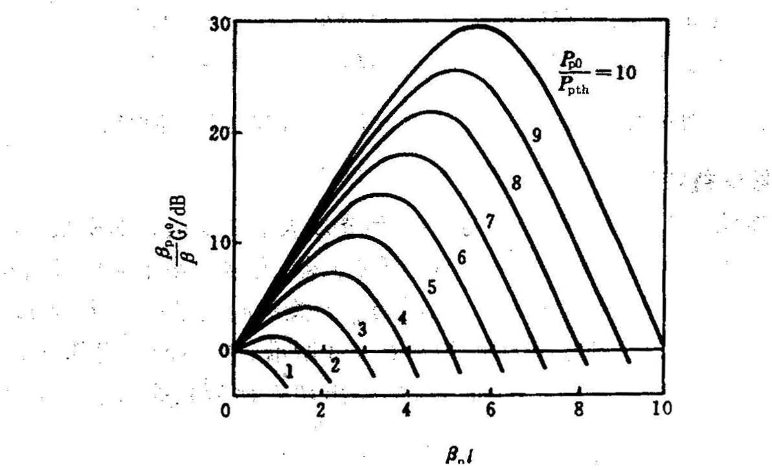
G⁰与信号光强无关, 与泵浦光强I_{P0}及掺铒光纤长度l 有关
归一化小信号增益～归一化掺铒光纤长度
归一化小信号增益～归一化泵浦功率
最佳长度 l_{m}
光纤长度太长, 后端 I_{p} < I_{pth} 信号光衰减；
光纤长度过短 I_{p} 未充分利用

Slide 18
最佳长度下的小信号增益
若
结论:  存在最佳长度，输入泵浦光功率 I_{po}↑→ l_{m}↑, G_{m}º↑
☞ 光纤长度一定, 若泵浦光功率过强, 过剩的泵浦光将
从输出端逸出, 对提高增益系数无作用

Slide 19
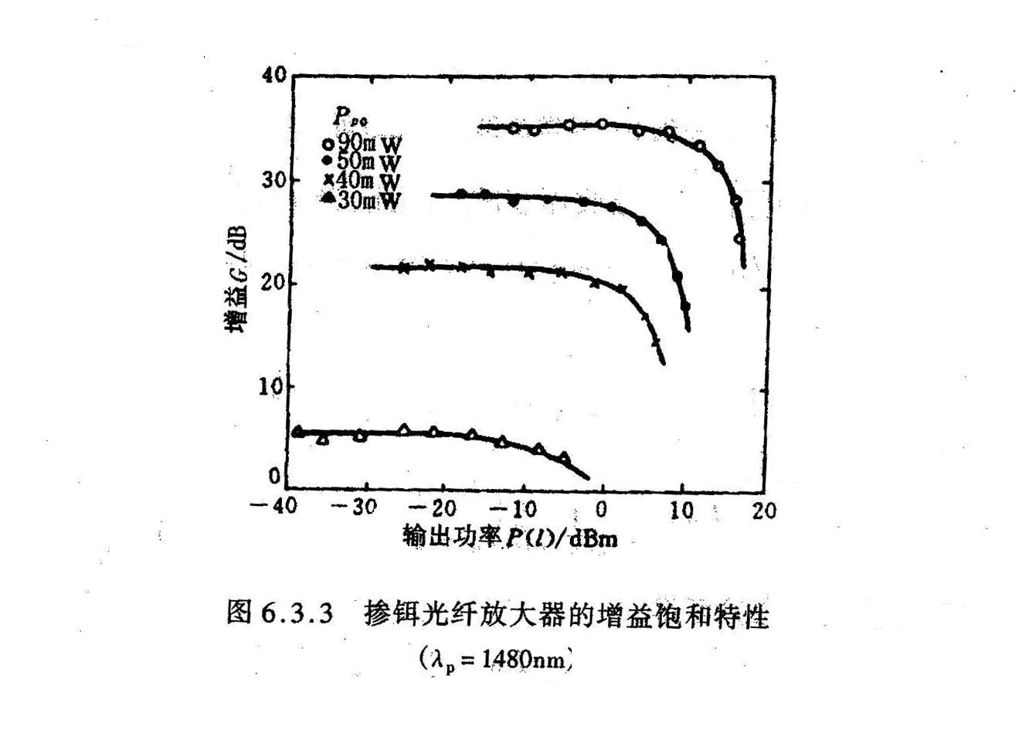
三、大信号增益特性－表征EDFA高功率输出能力
光放大器饱和输出功率：增益较小信号增益下降3dB所对应的输出功率。
表征光放大器的高功率输出能力。
(6.3.9)

Slide 20
=I_{s}(ν,z)
 饱和光强不是常数，主要决定泵浦光强，
 纵向泵浦特点： I_{p}(z)随传输距离变化，I_{s}(ν,z), g⁰(z)均随传输距离变化； I_{p}(z)的变化还和信号光强 I(z)有关 (5.3.12)
通常必须用数值解法，从输运方程求大信号 G 及输出功率

Slide 21
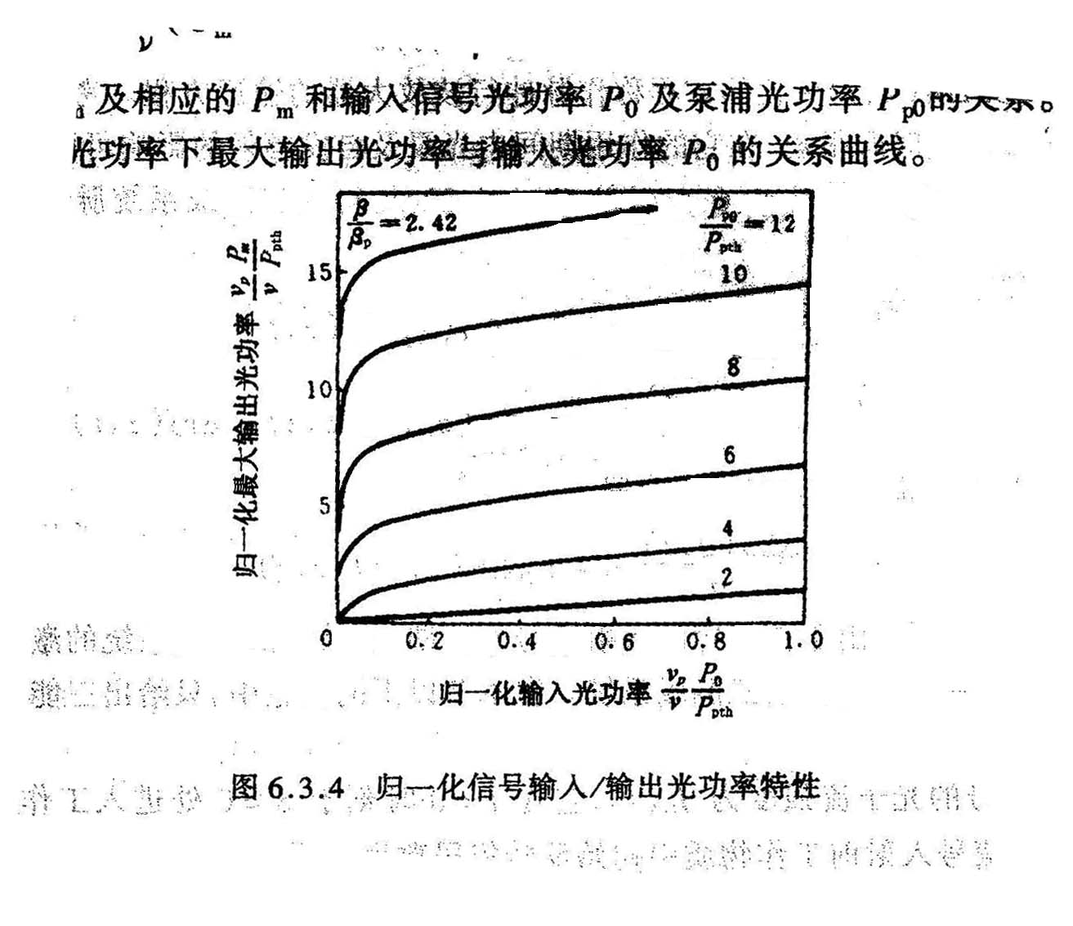
求最大泵浦光功率时， l=l_{m}’(大信号下最佳长度) 时的增益及输出功率（方法与讨论前面小信号情况相同）

Slide 22
§5.4 脉冲激光放大器的增益特性
简化假设：① 忽略光泵及SP的影响 ②Δn 横向分布均匀
③均匀加宽工作物质 λ = λ₀ ④ η_{F}=1, f₁=f₂
一、 脉冲行波光放大器输运方程 τ₀ < T₁
I₀(t)
J₀(t)
z
z
z+dz
光子流强度
三能级系统脉冲行波放大器输运方程
(6.4.2)
(6.4.3)

Slide 23
边界条件
入射光脉冲波形
信号入射前的Δn空间分布（均匀）
二、脉冲激光放大器输出能量及能量增益
❑ 能量增益 (G_{E} )
单位面积输出的总光子数
－虚设变量
=
单位面积输入的总光子数
输入信号能量
输出信号能量
？
关键：由输运方程求J(l)
求能量增益：无需考虑脉冲各点（不同时刻）的行为，数学处理方法 采用对时间积分 6.4.2代入6.4.3后积分

Slide 24
(6.4.2)
(6.4.3)
＝0
＝
＝
代入
(6.4.11)
非线性微分方程，数值求解

Slide 25
☞ 几种特殊情况下的 J(z)
(1) 小信号情况
幂级数展开取前两项
小信号能量增益
结论:  G_{E}与信号光强无关,
 l↑, Δn₀ ↑ → G_{E} ↑ ；G_{E}与 l, Δn₀ 指数增加

Slide 26
(2) 强入射信号
改写为
积分后得
L较短
强信号能量增益
结论:  J(0)↑→G_{E}↓ 增益饱和
 强信号入射情况下, G_{E}与 l, Δn₀ 线性增加, 而不是指数增加, 因为Δn₀ 被脉冲前沿ST大量抽空.

Slide 27
(3) l 足够长 ，入射光信号强度介于两者之间
开始时如同小信号情况，按指数增加, 随着传输距离的增加, 脉冲能量足够强, 出现增益饱和, 脉冲输出能量趋于饱和不再增加
G_{E} 趋于稳定值
此时能量增益与放大器长度无关，放大器输出的最大光子数
密度与输入能量无关，仅与Δn₀和 α 有关.
(4) 无损激光放大器 α 极小

Slide 28
无损激光放大器
输出能量与能量增益均随 l 增大而增大, 不区分入射信号的强弱.
小信号
强信号
l 足够长
指数
线性
饱和时，α对输出能量
影响很大
有损光放大器 α
提高脉冲放大器输出能量最有效途径:
而不是单纯增加 l

Slide 29
三、功率增益(G_{p})与脉宽变窄
放大器的功率增益G_{p}(t):
要分析输出脉冲的功率及波形, 需求非稳态解J(z,t)
三能级无损放大器的非稳态解

Slide 30
0
τ₀
t
分两种情况
矩形脉冲
弱信号：
脉冲波形无畸变，指数规律增加
强信号：增益饱和, t↑→ G_{P}(t)↓ 非线性放大,
脉冲有畸变,脉冲变尖, 脉宽变窄
0
τ₀
t
输入光脉冲较强时发生畸变的物理原因:
矩形光脉冲前沿和后沿获得不同的增益, 前沿获得指数功率增益, 后沿增益随 t 增加而减小

Slide 31
估算输出脉冲宽度－最大光子流强度的一半处的时间间隔
近似计算
饱和越严重，脉宽变得越窄
其它脉冲输出波形 (如高斯，洛伦兹或指数型) 变化与脉冲前沿随时间变化的规律有直接关系 ,前沿越陡, 脉冲宽度压缩越窄, 谱线宽度越宽。

Slide 32
§5.5 放大的自发辐射
（ASE－Amplified Spontaneous Emission）
一、放大的自发辐射的物理概念－相干的自发辐射
按照激励强弱程度的不同，工作物质可处于三种状态
弱激发状态：激励较弱 Δn < 0 只有SP（荧光） 介质对荧
光吸收
反转激发状态：激励较强，
放大的自发辐射
超阈值激发状态：
形成自激振荡而产生激光
ASE是一种由自发辐射诱发的受激辐射占主导的过程，没有正反馈的光振荡（无谐振腔），属相干辐射。但其特性介于 激光与荧光之间的过渡状态。

Slide 33
二、研究意义（ASE的利与弊）
(1)无谐振腔激光器： 氮分子、氢分子激光器；X射线激光器。 一种理想的宽谱光源。
(2) 光放大器中的ASE
在光放大器中ASE与输入光信号同时争夺上能级粒子，
足够强度的ASE造成增益饱和，导致增益下降。
ASE是光放大器中的一种噪声源
光通信系统中，接收机前的预放，要求ASE足够低
掺铒光纤
I₀(t)
I₁(t)
SOA
信号光
1550nm
泵浦光980nm
(1480nm)

Slide 34
三、ASE输出特性－介于激光与荧光之间
能量
发散角
光谱宽度
SP
分散在许多模式上
大，4π 立体角
宽，Δν_{H}或Δν_{D}
ST
集中在几个模式上
毫弧度(10^{－3}rad)
单模
ASE
1 ASE强度
与激光振荡器的不同点
入射光：ASE，非准单色光 谱线宽dν足够小， 可作准单色光处理
0
z
l
z
讨论前提条件
→ 无损耗、非饱和放大器 α =0 , g⁰

Slide 35
ASE光强
对ΔΩ 处理: l-z >>d ΔΩ 变化较 e^{-g(ν)z} 慢得多
l-z ~ d ΔΩ 变化对ASE贡献可忽略 故ΔΩ_{z} →ΔΩ
初始条件
其中
0
z
l
z

Slide 36
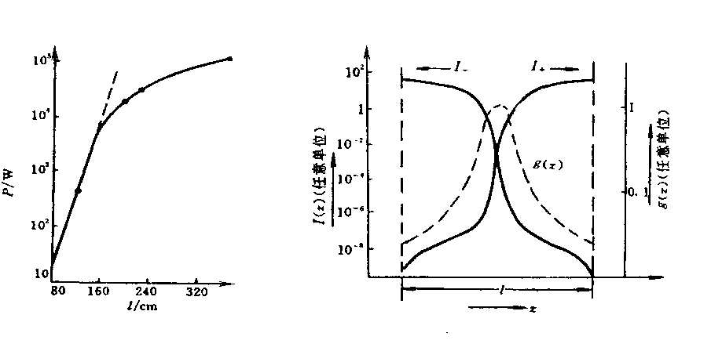
⬥ 无损耗，小信号
＝β
⬥
结论：
(1) 非饱和：ASE阈值长度 l_{c}
(2) 但受增益饱和效应的限制 g＝α_{i} 时，ASE饱和，
达到一稳定值
(3)

Slide 37
2. ASE线宽 (FWHM)——光强极大值的半高全宽
小信号情况
z 很小时，无论均匀或非均匀加宽 ASE线宽～荧光线宽
随z 增大
结论：ASE线宽<荧光线宽，与g⁰成反比
物理原因：
增益饱和情况 ASE线宽变窄因两种加宽介质的增益
饱和行为的不同而不同， 体现在变窄速率及ASE形状

Slide 38
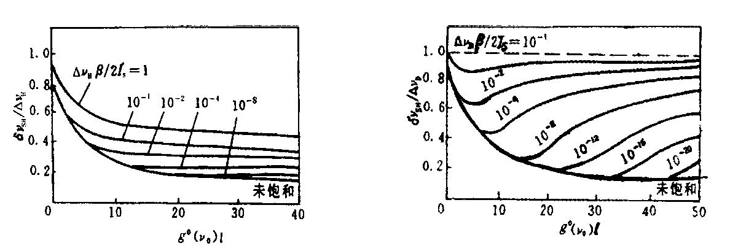
均匀加宽：ASE线宽继续变窄，但由于增益饱和，使整个增益曲线下降，ASE线宽变窄速率减缓
非均匀加宽：因不均匀饱和，出现 g(ν₀)<g(ν),随z增大，增益曲线形状发生变化（变塌）

Slide 39
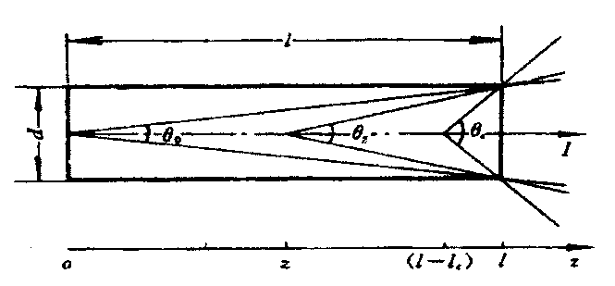
三、发散角（方向性）
空间各点的发散角不同
受工作物质孔径尺寸限制
z=0 θ₀≈ d / l 精确计算ASE输出空间场分布需要计算从0到 l_{c}
z处 θ_{z}≈ d / (l-z) 范围内各点对空间各点ASE的贡献总和
z=l-l_{c} θ_{c}≈ d / l_{c} l-l_{c} 内SP对ASE无贡献 θ_{c} 不变
定性讨论结果： 发散角 θ ∼ d / l
 θ ∼激励程度 W₁₃↑→ Δn⁰↑→ l_{c}↓→ θ↑
● 侧壁打毛有助于减小θ

